Slide 1
Zalo Question Answering Challenger
Researcher: Bùi Duy Khải
Advisor: Trần trọng Hiệp

Slide 2
Nội dung
Tổng quan về bài toán
Các phương pháp
Giải pháp
Kết quả
Ứng dụng

Slide 3
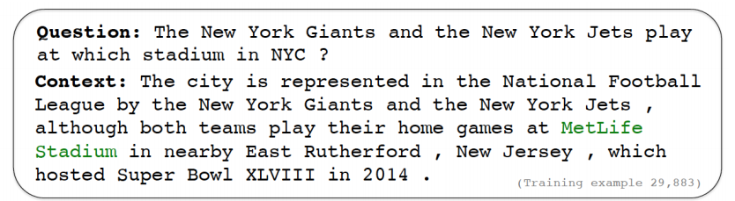
Nhiệm vụ SQuAD
Stanford Question Answering Dataset (SQuAD) là một tập dữ liệu đọc hiểu, bao gồm các câu hỏi do cộng đồng đặt ra trên một tập hợp các bài báo Wikipedia.
Nhiệm vụ là phải tìm ra vị trí của đáp án trong đoạn văn cho mỗi câu hỏi

Slide 4
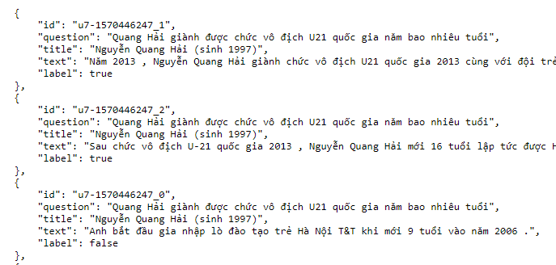
Bài toán Zalo QA
Cho một câu hỏi và tập các đoạn văn bản ngữ cảnh và xác định trong đoạn văn bản có câu trả lời hay không
Sử dụng F1-score đánh giá kết quả
Về dữ liệu
Train: 18108 cặp văn bản câu hỏi
Test: 2678 cặp văn bản câu hỏi

Slide 5
Các phương pháp
InferSent, Bidaf dựa trên các embedding Glove, Fastext, Word2vec:
Kết quả thấp, không có pre-train cho tiếng Việt
Fine tuning BERT: đang là một trong những phương pháp tốt nhất cho các nhiệm vụ NLP

Slide 6
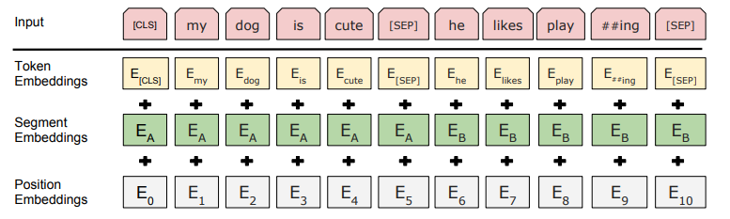
Giải pháp
Bài toán tương tự với nhiệm vụ Next Sentence Predict hay là Sequence Classification
Đầu vào của mô hình:
input: [CLS] + [tokens of question] + [SEP] + [tokens of context] + [SEP]
label: 0 hoặc 1

Slide 7
Giải pháp
Đầu ra của lớp embedding:
Ma trận embedded của các token đầu vào
Vector pooled_output (có cùng kích thước, là vector embeded của token [CLS] sau khi đi qua một lớp linear với activation tanh)
Sử dụng pooled_output làm đầu vào để phân loại, CrossEntropyLoss
Cấu hình chi tiết:
max_sequence_length = 512
batch_size =16
Pretrained bert-base-multilingual-cased fine tune SQUaD2
learning_rate 1e-5
epoch = 10, early stoping

Slide 8
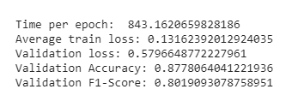
Kết quả
Chia tập train thành 2 tập với tỉ lệ train 85%, valid 15%
Kết quả :
Kết quả của top 1 solution: 0.8255
Hướng cải tiến:
Thêm dữ liệu
Sử dụng các pretrain khác (RoBerta, ALBert, ..)
Thay thế đầu vào cho bộ phân lớp

Slide 9
Ứng dụng
Ứng dụng cho các hệ thống hỏi đáp
Ứng dụng cho các nhiệm vụ phân loại văn bản

Slide 10
Tham khảo
1. https://arxiv.org/pdf/1810.04805.pdf
2. https://github.com/huggingface/transformers
3. https://github.com/ngoanpv/zaloqa2019
4. https://github.com/trangtv57/QAZalo
Colab https://colab.research.google.com/drive/1XyT_7IFkxS93BmDYB8ZCAQyxM1OqCTY2#scrollTo=VGkg8_UgIxBs

